Slide 1






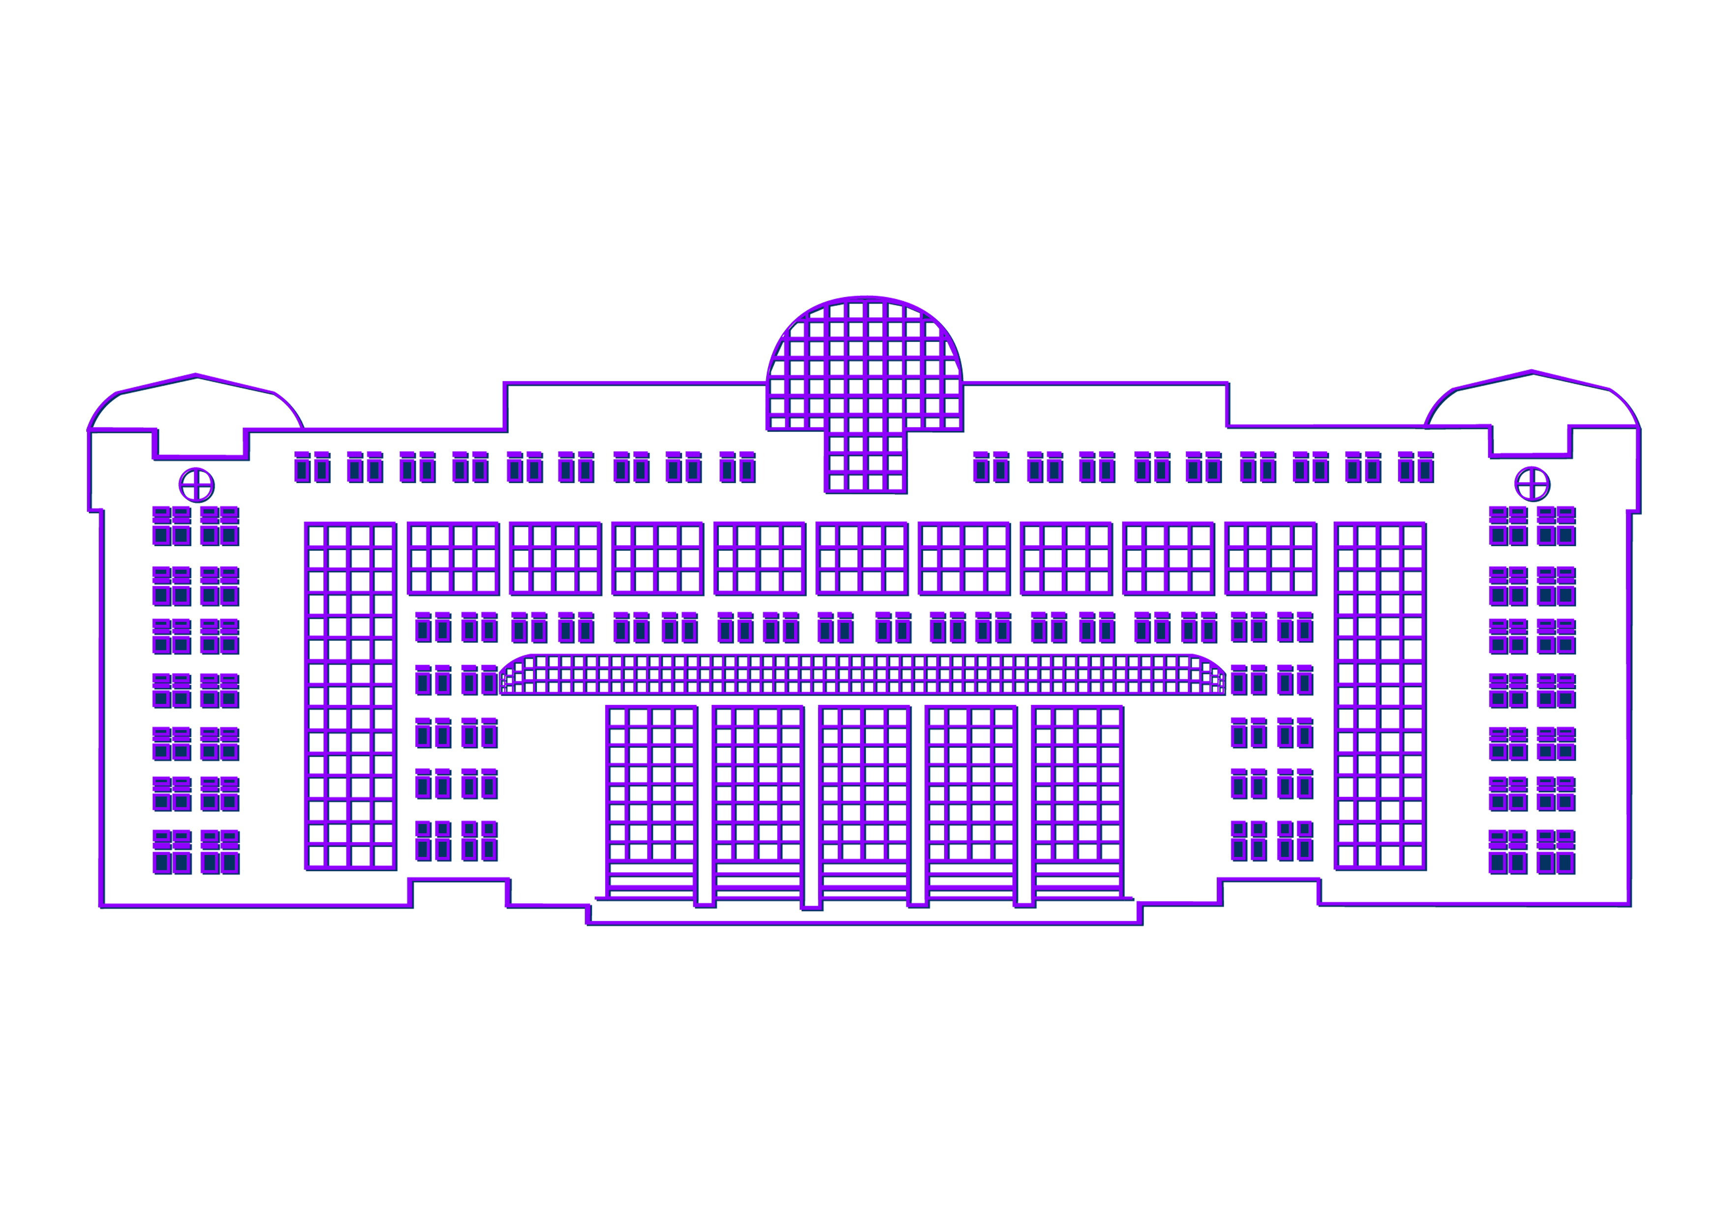




Энергия города. Среда
Технологии здоровой жизни 2.0
INSECT-X
- Кондиционер, избавляющий от насекомых
20.35
АКСЕЛЕРАТОР ГУУ
НАЦИОНАЛЬНАЯ ТЕХНОЛОГИЧЕСКАЯ ИНИЦИАТИВА

Slide 2
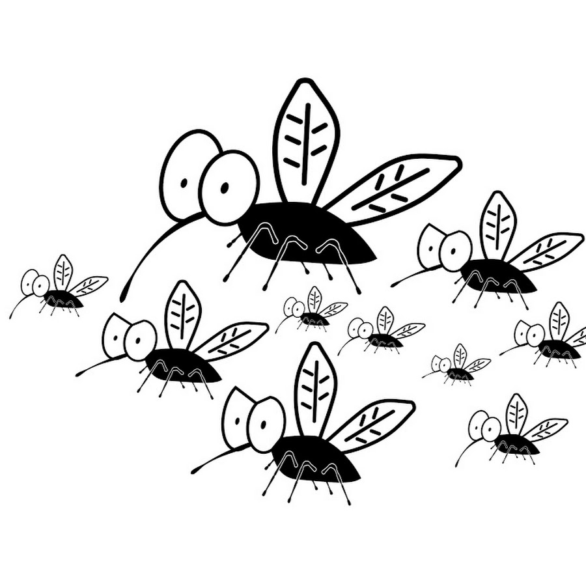
INSECT-X
АКТУАЛЬНОСТЬ ПРОЕКТА
Муравьи, тараканы, мухи - они везде! Залезают в еду, ползают по стенам, жужжат над головой. Никакие ловушки не работают, а травить их страшно. Дом превратился в зоопарк, а мы - в заложников.
Но у нас есть решение!
Технологии здоровой жизни 2.0

Slide 3

INSECT-X
РЕШЕНИЕ
Представляем вам революционный кондиционер, который решает эту проблему. Помимо эффективного управления температурой, наша система оснащена технологией отпугивания насекомых, которая не навредит Вам или Вашим любимым пушистикам.
Мы — единственные на российском рынке, кто предлагает данный продукт. Это уникальное предложение, которое открывает двери к невероятным возможностям.
Технологии здоровой жизни 2.0

Slide 4
INSECT-X
Визуализация продукта
Принцип работы таков:
• Ультразвуковая технология: Встроенный ультразвуковой излучатель генерирует высокочастотные звуки, неприятные для насекомых, но не слышимые для человека и животных.
• Ароматные кассеты: В кондиционер устанавливаются специальные кассеты, которые испускают ароматы, отпугивающие насекомых, при этом гипоаллергенные для людей и животных. Кассеты можно менять по мере необходимости.
• Светодиодные лампы: Встроенные светодиодные лампы с определенной длиной волны света также могут отпугивать насекомых, так как они не привлекательны для их зрения.
Технологии здоровой жизни 2.0

Slide 5
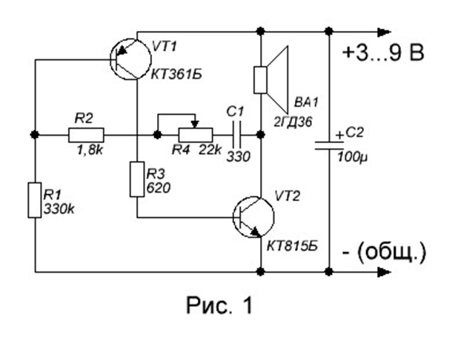
INSECT-X
Генератор на рис. 1 излучает частоту 20…40 кГц, и может выполнять функцию устройства для отпугивания комаров, мелких грызунов.
Ниже приведена таблица частот для применения электронного репеллента:
Человек – 16кГц-20кгц;
Птицы - 10 кГц;
Комары - 12,3 кГц;
Мелкие грызуны (мыши, полевые крысы) - 24...32 кГц;
Насекомые (мухи, слепни, москиты) - 27...35 кГц.
Частота подбирается переменным резистором R4.
Технологии здоровой жизни 2.0

Slide 6

INSECT-X
ЦЕЛЕВАЯ АУДИТОРИЯ
1. Коммерческая сфера:
· Производство и хранение продуктов питания
· Сельское хозяйство
· Отели и гостиницы: Особенно в тропических и субтропических регионах.
· Медицинские учреждения
· Школы и университеты
2. Частные дома:
· Владельцы домов в сельской местности
· Владельцы домашних питомцев
· Люди, страдающие от аллергии на укусы насекомых
Технологии здоровой жизни 2.0

Slide 7
INSECT-X
Создание безопасного
и недорого кондиционера,который активно отпугивает насекомых
ДЕКОМПОЗИЦИЯ
Создание продукта
Технологии
Дизайн
Производство
Команда
Инженер-разработчик
Аллерголог
Дизайнер
Специалист по продажам
Финансовый менеджер
Генеральный директор
Анализ рынка
Целевая аудитория
Маркетинг
Финансирование
Юридические аспекты
Инвестиции
Прибыльность
Технологии здоровой жизни 2.0
Регистрация
Патентная зашита

Slide 8

INSECT-X
Рынок. Объем рынка и динамика
TAM:
SAM:
SOM:
Рынок кондиционеров в целом
Рынок средств борьбы с насекомыми
Рынок кондиционеров с функцией борьбы с насекомыми
Географический охват
Процент рынка, который можно захватить
Пробные продажи и отзывы
Технологии здоровой жизни 2.0

Slide 9
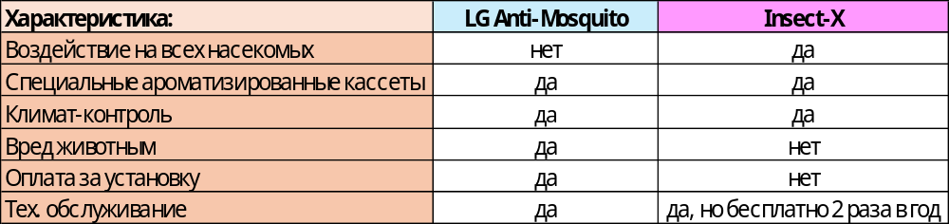
INSECT-X
КОНКУРЕНТЫ
Технологии здоровой жизни 2.0

Slide 10

НАЗВАНИЕ ПРОЕКТА
БИЗНЕС-МОДЕЛЬ и ЮНИТ-ЭКОНОМИКА
Необходимая сумма для реализации – 2.000.000 руб.
Себестоимость 1 единицы товара:
7.600 - 15.150 рублей
Цена на продажу: 12.000 - 20.000 руб.
3) Планируемый объем продаж в мес. – 50 единиц
4) Доходность в месяц – 600.000-1.000.000 руб.
Технологии здоровой жизни 2.0

Slide 11
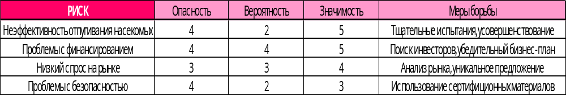

НАЗВАНИЕ ПРОЕКТА
РИСКИ
Технологии здоровой жизни 2.0

Slide 12
INSECT-X
ТЕКУЩИЕ РЕЗУЛЬТАТЫ
Все респонденты сталкивались с насекомыми в помещении, и большинство (93.3%) было ими покусано.
Средний уровень дискомфорта от насекомых очень высокий (8.5 баллов).
Спреи/браслеты оказываются не очень эффективными (40% считают их действенными), а лампы от насекомых имеют среднюю эффективность (5.5 баллов).
80% респондентов имеют кондиционеры, и большинство (75%) используют их ежедневно.
Все респонденты хотели бы иметь более совершенную технику для избавления от насекомых.
Технологии здоровой жизни 2.0

Slide 13

INSECT-X
ПЛАНЫ РАЗВИТИЯ ПРОДУКТА
1. Запуск производства: Начнем с наладки производственной линии, чтобы обеспечить высокое качество и эффективность.
2. Краш-тесты: Проведем серию тестов для проверки надежности и безопасности устройства в различных условиях.
3. Маркетинговая стратегия: Разработаем рекламную кампанию для продвижения продукта на рынке, включая онлайн и офлайн каналы.
4. Обратная связь: После запуска соберем отзывы пользователей для дальнейшего улучшения и адаптации продукта.
Технологии здоровой жизни 2.0

Slide 14
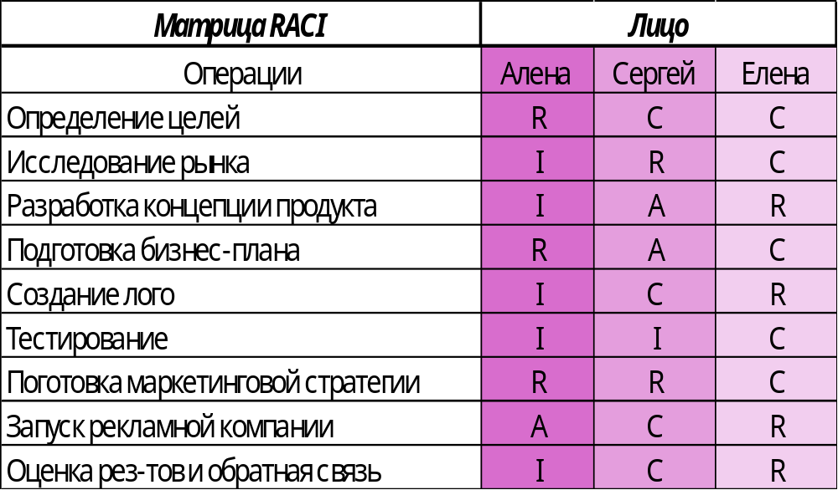
INSECT-X
Распределение по Матрице RACI
Технологии здоровой жизни 2.0

Slide 15

INSECT-X
КОМАНДА СТАРТАПА
Лидер: Зеленина Алена Александровна
Аналитик: Ильин Сергей Андреевич
Редактор: Индюхова Елена Сергеевна
Технологии здоровой жизни 2.0
Как с нами можно связаться:
8 (977) 122-48-68
elena28in28@gmail.com

